Slide 1

Avaliação de Ameaças
Rede de Treinadores em Conservação
Capacitando Novos Treinadores
A Procura por Ameaças Críticas

Slide 2
Avaliação de Ameaças
Qual dos dois sítios é mais bem conservado?

Slide 3
Avaliação de Ameaças
Qual dos dois sítios é mais bem conservado?

Slide 4
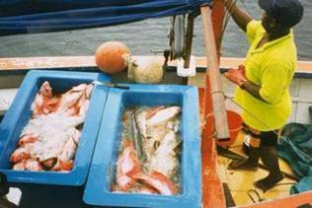
Qual é a questão?
Avaliação de Ameaças
Ameaças Diretas: atividades ou
eventos induzidos por Humanos
que degradam diretamente
um ou mais alvos de conservação
Ameaças diretas são:
  geralmente atividades humanas
  mas elas também podem ser
  fenômenos naturais alterados pela ação do homem ou cujos impactos estão sendo alavancados pelas atividades humanas
  (e.g., aquecimento global, tsunami ameaçando a última população remanescente de uma espécie de rinoceronte asiático)
Notes:
4

Slide 5
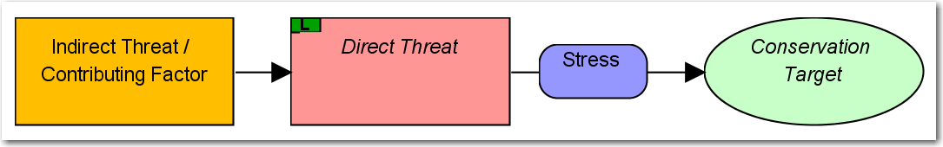
Avaliação de Ameaças
Ameaça Direta vs.
Estresse?
Ameaça Direta: eventos induzidos pela atividade humana que provocam a degradação de um ou mais alvos de conservação. Qualquer ameaça direta está sempre associada a pelo menos um ator social.
Exemplo: especulação imobiliária
Estresse: o impacto biofísico daquela mesma ação sobre o alvo – o aspecto do alvo que foi prejudicado. Um único estresse poderá ser causado por múltiplas ameaças diretas.
  Exemplos: fragmentação de habitat, altos índices de mortalidade
ameaça direta
Alvo de
Conservação
Estresse

Slide 6
Avaliação de Ameaças
Ameaça Direta vs.
Estresse?
Ameaça Direta | Exemplo de estresse(s) | Exemplo de Alvo Afetado
Barragens | Mudanças nas vazões e os fluxos de rios e e riachos. Redução nos índices de sucesso reprodutivo dos peixes | Rios e riachos Peixes com hábitos migratórios
Extração madeireira insustentável | Erosão (Rios e riachos) Sedimentação Destruição de Habitat Fragmentação de Habitat | Rios e e riachos Rios e riachos, Estuários Florestas Floresats
Caça ilegal | Estrutura da população alterada | Macacos, Rinocerontes
Agricultura insustentável | Sedimentação Destruição de Habitat Fragmentação de Habitat | Rivers and streams, Estuaries Forests, Grasslands, Wetlands Forests, Grasslands, Wetlands
Mudanças Climáticas | Branqueamento de corais Aumento no nível do mar Redução de chuvas | Recifes de corais Habitat litorâneo Florestas, Campinas, Desertos
Notes:
Explicar como o mesmo estresse poderia ser causado por 2 ameaças diferentes – atividade madeireira e agricultura; tanto barragens como mudanças climáticas poderão afetar o nível das águas dos rios

Slide 7
Avaliação de Ameaças
Ameaça Direta vs.
Ameaça Indireta?
Ameaça direta: uma ação desempenhada por um humano que degrada um alvo de conservação ou de manejo de recursos naturais. Uma ameaça direta tem pelo menos um ator associado.
  Exemplo: expansão habitacional
Ameaça indireta /fator contribuinte/driver (definição curta):um fator econômico, cultural social, ou institucional que influencia uma ameaça direta
  Exemplos: necessidade de renda, falta de conhecimento, modelo de desenvolvimento equivocado
ameaça indireta/
fator contribuinte
Ameaça direta
alvo de
conservação
estresse

Slide 8
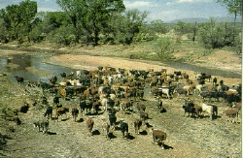
Avaliação de Ameaças
Pontos-chave para apresentar este passo
Ameaças
Indiretas
Equipes
de
projetos
Ações
Ameaças
Diretas
Alvos de
Biodiversidade
Opor-
tunidades
Vacas?
Gado?
Criação?
Pastoreio?
Pecuária?

Slide 9
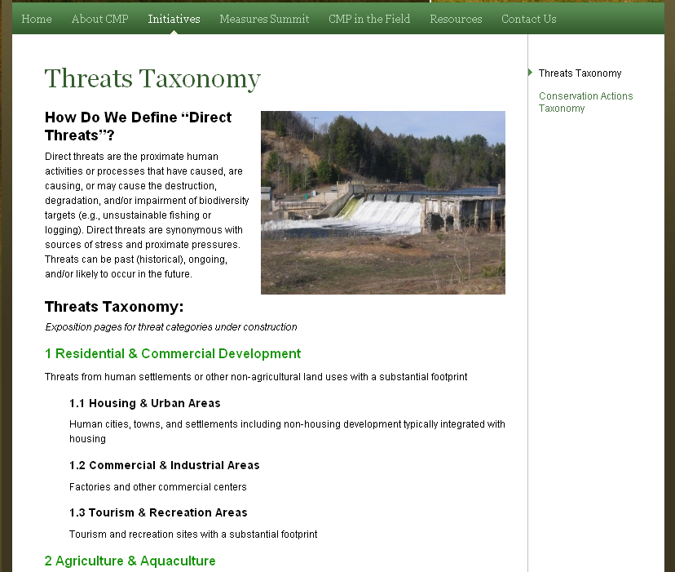
Avaliação de Ameaças
Pontos-chave para apresentar este passo
Disponível em www.conservationmeasures.org
Notes:
A taxonomia relacionada às ameaças ajuda a equipe a levar em consideração todas as ameaças diretas que ocorrem na área do seu projeto como também facilita aprendizagens entre projetos na medida em que todas estão falando uma “linguagem” padronizada.

Slide 10
Avaliação de Ameaças
Pontos-chave para apresentar este passo
Esquemas mais Comuns de Classificação de Ameaças:
Classificação baseada no estresse :
Avalia o escopo (ou extensão) e severidade (magnitude) do estresse no alvo e a contribuição de cada ameaça direta ao estresse
Classificação simples:
Avalia o escopo (ou extensão) e severidade (magnitude) e irreversibilidade da ameaça direta somente

Slide 11
Pontos-chave para apresentar este passo
Avaliação de Ameaças
SISTEMA DE CLASSIFICAÇÃO | CRITÉRIOS PARA CLASSIFICAÇÃO DE AMEAÇAS
CMP e-AM / TNC Rapid CAP | Escopo | Severidade |  | Irreversibilidade
TNC 5-S | Escopo (espacial) | Severidade | Contribuição | Irreversibilidade
BSP TRA | Área | Intensidade |  |  |  |  | Urgência
Birdlife | Escopo | Severidade |  |  |  |  | Temporalidade
WWF RAPPAM | Extensão | Impacto |  | Permanência | Probabilidade | Tendência
TNC’s SE Division | Extensão – % Alvos | Severidade
WWF Root Causes | Escopo | Impacto |  | Permanência
WCS Living Landscapes | Proporção da Área | Severidade |  | Tempo de Recuperação | Probabilidade |  | Urgência
Notes:
Como foram determinados os critérios? Mas uma vez demonstra a abordagem típica de Padrões Abertos

Slide 12
Pontos-chave para apresentar este passo
Avaliação de Ameaças
Miradi usa um sistema baseado em fórmulas matemáticas para combinar os valores atribuídos
Escopo + Severidade = Magnitude da Ameaça
 |  | Scope
 |  | Very High | High | Medium | Low
Severity | Very High | Very High | High | Medium | Low
 | High | High | High | Medium | Low
 | Medium | Medium | Medium | Medium | Low
 | Low | Low | Low | Low | Low
Magnitude + Irreversibilidade = Índice de Ameaça
 |  | Irreversibility
 |  | Very High | High | Medium | Low
Magnitude | Very High | Very High | Very High | Very High | High
 | High | Very High | High | High | Medium
 | Medium | High | Medium | Medium | Low
 | Low | Medium | Low | Low | Low
Notes:
Miradi combina as avaliações de Escopo e Severidade para obter o valor global da magnitude da ameaça para cada ameaça a cada alvo utilizando a sentença matemática a seguir:
O software Miradi então combina o índice de magnitude de ameaça com o índice de Irreversibilidade de acordo com a sentença matemática a seguir:

Slide 13
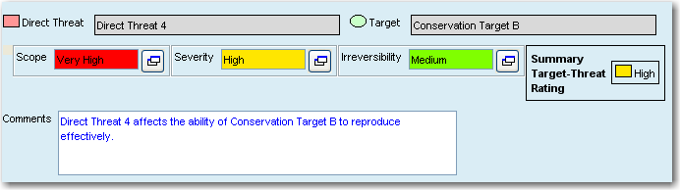
Pontos-chave para apresentar este passo
Avaliação de Ameaças
Miradi totaliza valores obtidos à luz de três critérios
Notes:
Por fim o Miradi totaliza ameaças no nível global do projeto utilizando as mesmas sentenças matemáticas 2-prime e 3-5-7 mas aplicando-as aos valores na coluna ao extrema direita
Neste caso as 2 totalizações de valores para ameaças leva a um valor muito alto atribuído ao projeto como um todo

Slide 14
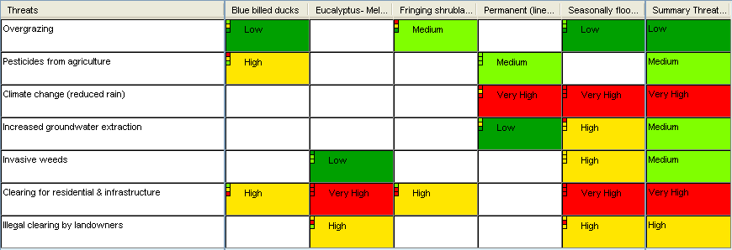
Pontos-chave para apresentar este passo
Avaliação de Ameaças
Miradi totaliza valores para todas as ameaças e alvos
Regra 2 Prime:
Precisa de pelo menos 2
num mesmo nível
Regra 3-5-7:
  3 Altos = 1 Muito Alto
  5 Médios = 1 Alto
  7 Baixos = Médio
Notes:
Para calcular estas totalizações o Mirada usa a regra de primo 2 por onde você precisa de pelo menos 2 de um determinado valor na mesma linha ou coluna para contar o valor como um total
É mais fácil de entender vendo um exemplo.
Então, se vê que a ameaça “Expansão Habitacional” foi atribuído conceito muito alto porque dois ou mais alvos foram avaliadas como alto para esta ameaça.
Por outro lado a ameaça pastoreio excessivo recebeu uma avaliação baixa porque apenas um alvo foi atribuído um valor de médio. Se tivesse um outro alvo afetado como por exemplo “patos de bico azul” e atribuído o mesmo valor para esta ameaça então o valor totalizado seria médio -
Dentro da regra 2-prime, o Miradi aplica outra regra chamada a regra 3-5-7:
Aqui três altos na mesma coluna ou linha dá um valor global de 1 muito alto
5 médios são igual a um Alto
E 7 Baixos valem 1 médio
Se as regras não parecem muito claras para você, pode experimentar alterando valores no Miradi e acompanhar o que acontece

Slide 15
Perguntas Chave para Dirigir à Equipe
Avaliação de Ameaças
A equipe considerou todas as ameaças ( ou todas as características ecológicas chave caso a classificação seja baseada no estresse)? Falta alguma coisa?
Houve alguma surpresa na ordem de pontuação das ameaças? Instigue a equipe pensar sobre o porquê da surpresa.
Verifique casos de estimativa de conceito inconsistente
Procure casos de dupla contabilidade de ameaças diretas ou estresses
Verifique a especificidade de ameaças atribuídas classificações altas –antes ou depois os problemas aparecerão nos detalhes
Notes:
Lembre se que o conceito Muito Alto corresponde a uma ameaça que vai eliminar ou degradar o alvo drasticamente em toda a extensão da sua distribuição dentro de 10 anos!

Slide 16
Dificuldades Comuns e Recomendações
Avaliação de Ameaças
Dificuldade: Como lidar com as ameaças de origem histórica?
  “Pecados passados” = viabilidade mais baixa
  “Pecados Futuros” = ameaças
Notes:
As vezes os estresses derrubam uma equipe. Pense neles como sendo “a condição observada”. Por exemplo “o paceiente está com pressão alta”. As fontes são os possíveis agentes causadores (por exemplo, excesso de sal no dieta, obstrução de artérias, etc.
Outra coisa útil é de descobrir se não foi algo que aconteceu no passado que levou aos baixos níveis de viabilidade detectados hoje. Neste caso, a verdadeira causa do problema não está mais atuante e portanto a ação deve ser direcionada mais para a restauração de que para a redução de uma ameaça atual.
“Ameaça” representa algo que está ocorrendo ou está prestes a ocorrer no presente e que está ou prejudicando nossos alvos e com probabilidade grande de prejudicá-los. Telas, então precisam ser abordas com ações direcionadas às “fontes”.
Isto é que quer dizer “pecados passados = viabilidade mais baixo versus Pecados Futuros = ameaças

Slide 17
Dificuldades Comuns e Recomendações
Avaliação de Ameaças
Dificuldade: E o que dizer sobre a diretiva de que um período de 10 anos seja a referência para a classificação de ameaças?
  Funciona para quase tudo menos para algumas espécies invasoras e fontes de ameaças crônicas, persistentes/insidiosas como mudanças climáticas

Slide 18
Questões Comuns e Recomendações
Avaliação de Ameaças
Questão: Quando agregar ameaças e quando separá-las?
  Na dúvida é melhor dividir no início
  Dividir caso os atores sejam diferentes e precisem de estratégias diferentes (exemplo: pesca artesanal vs. pesca industrial)
  Depois utilize a taxonomia de ameaças comuns da IUCN para obter a perspectiva mais ampla oferecida pela agregação
  Verifique se dividindo as ameaças as atribuições acabam “diluindo” as classificações

Slide 19
Questões Comuns e Recomendações
Avaliação de Ameaças
Questão: Classificação de Ameaças simples ou baseada em estresse?
  Uma classificação simples é mais rápida. Se você confia que vai dar uma boa ideia da importância relativa das diversas ameaças, utilize-a.
  Uma classificação baseada em estresse é mais rigorosa mas leva mais tempo. Pode ser usada quando não há clareza a respeito da fonte do problema

Slide 20
Questões Comuns e Recomendações
Avaliação de Ameaças
Questão: E ameaças com efeitos potencialmente catastróficos e de probabilidade e impacto desconhecidos?
  Aqui vai ficar para o usuário. – vale o melhor palpite da equipe

Slide 21
Perguntas Comuns e Recomendações
Avaliação de Ameaças
Pergunta: Os fenômenos naturais (como furacões) são estresses?
  Não, somente se forem exacerbados por uma fonte conhecida como, por exemplo, excesso de CO2

Slide 22
Perguntas Comuns e Recomendações
Avaliação de Ameaças
Pergunta: E o caso dos impactos cumulativos?
  O algoritmo Miradi para atribuição de conceitos/valores leva em conta a situação de uma fonte que leva a múltiplos estresses mas não a de múltiplas fontes a múltiplos estresses que poderiam implicar em um impacto cumulativo

Slide 23
Dicas Úteis
Avaliação de Ameaças
Use círculos e porcentagens simples para os conceitos usados para quantificar escopo, severidade e irreversibilidade. Isto ajuda a equipe a deslanchar.
Estimule a equipe a fazer referências frequentes aos conceitos “Muito Alto, Alto, Médio e Baixo para assegurar que as atribuições sejam as mais consistentes possível.
É comum para as equipes super estimar uma ameaça futura sob a influência sutil da situação ecológica atual; este último aspecto está contemplada nas atribuições de conceitos de viabilidade “Ruim” e “Razoável”.
Notes:
- Ponto 3 – faz referência a necessidade do coach em avaliar se o grupo foi influenciado pelo status da viabilidade do alvo no momento de fazer a analise da ameaça. Essa influência não deve ocorrer.

Slide 24
Dicas Úteis
Avaliação de Ameaças
Na medida do possível descreva explicitamente as ameaças associadas às mudanças que poderão impactar os alvos.
Liste as ameaças por alvos e não de acordo com os sitios para poder levantar informações que apoiem estratégias para múltiplas áreas
Outro teste útil na determinação de classificações e atribuições de conceitos baseadas em estresse...
  Um estresse avaliado como “Muito Alto” deve corresponder a um conceito “Ruim” para uma característica chave
  Um estresse “Alto” implica num conceito “Razoável” para a característica correspondente

